Slide 1
第51课：布局策略
讲师：小林

Slide 2
简介
基于占位的布局
基于 grid 的布局

Slide 3
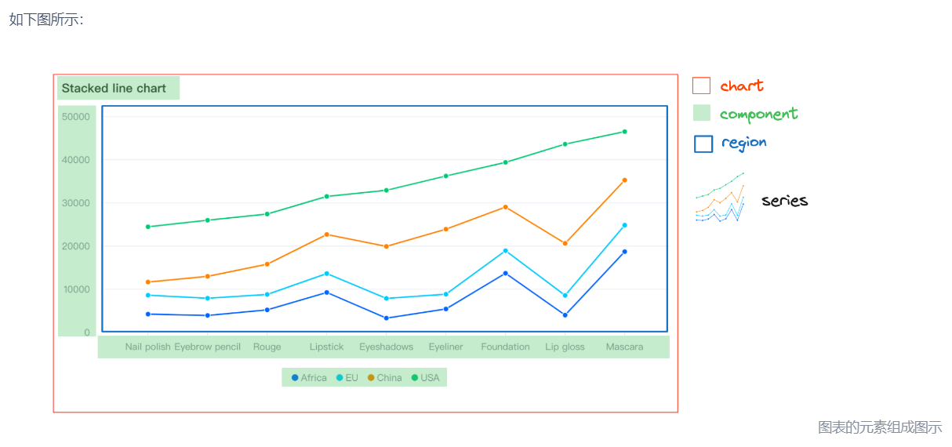
图表的布局元素
图表的布局元素主要有以下几种：
region 也就是系列的容器，可以理解为图表的一个区域，一个图表可以有多个 region，每个 region 可以有一个或多个系列。
component 也就是组件，一个图表可以有多个组件。比如轴，图例，标题等等。
因为系列的容器 region 已经参与布局，所以系列本身不再参与布局，只需要指定系列在哪一个 region 中。

Slide 4
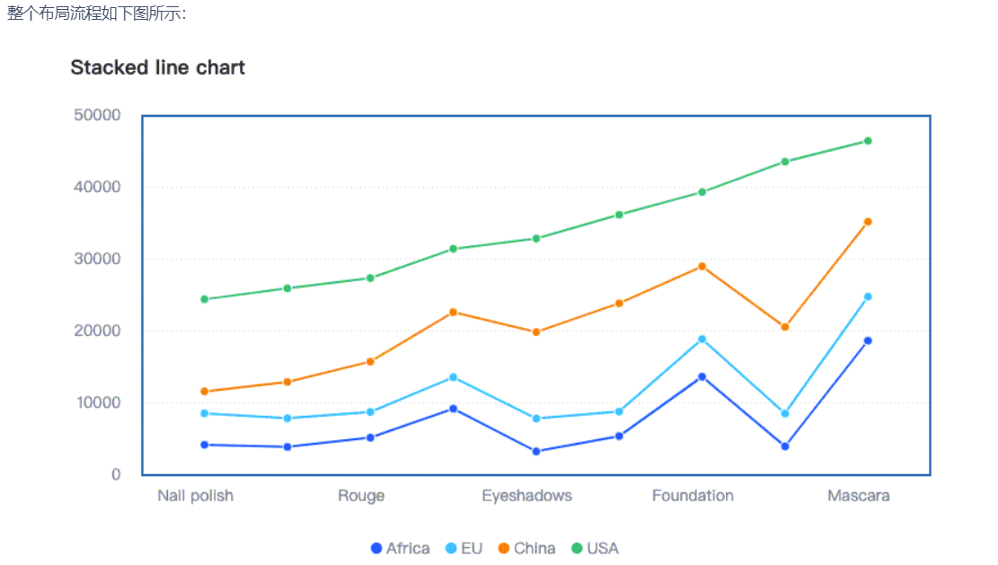
基于占位的布局
占位的布局中，图表布局元素被分为几种不同的类型
normal 普通布局元素，比如标题，图例，会在最开始按照顺序进行占位布局。
region-relative 与 region 元素位置有绑定关系的元素。会在布局开始时计算一次大小，进行位置估算，之后按照先水平，后垂直的顺序进行二次布局
region 系列容器，在 region-relative 元素布局完成后，会根据剩余空间大小，对 region 元素布局。
absolute 元素，忽略其他元素的位置，以图表画布原点为基础，按照布局配置进行位置布局。

Slide 5
基于 grid 的布局
grid 布局，除了 absolute 元素外，其他元素统一作为布局的基础元素，需要在布局配置中，为这些布局模块指定布局信息。
modelId 布局模块的 id 。
col 元素在第几列。从左向右，从 0 开始计数。
row 元素在第几行。从上向下，从 0 开始计数。
colSpan 列方向，当前元素占几列，默认值为 1。
rowSpan 行方向，当前元素占几行，默认值为 1。
注意，所有的布局元素此时都将独立的座位布局元素处理，轴，与 region 不在有位置上的关联关系，需要各自独立配置

Slide 6
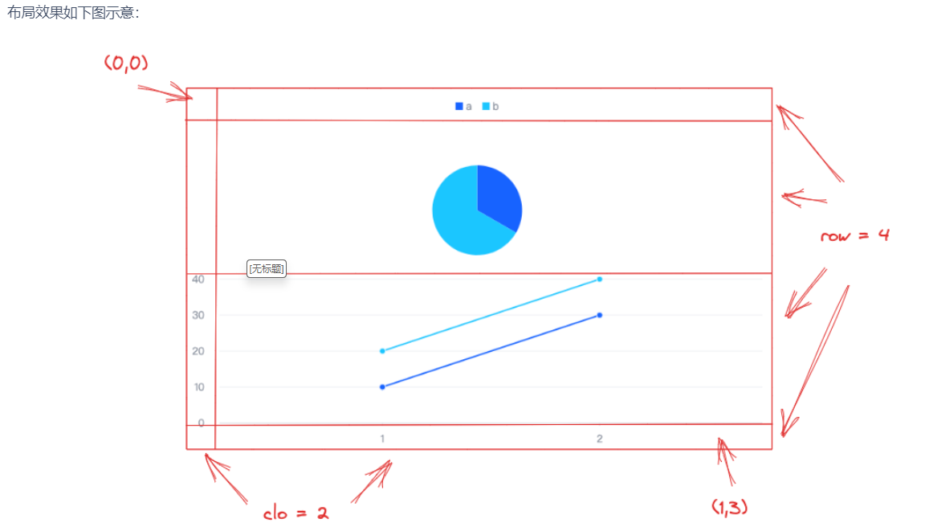
基于 grid 的布局
在左图中，总计 2 列，4 行。各元素的位置信息如下
legend 图例布局位置起点 (0,0) ，占 1 行， 2 列。
pie-region 饼图 region，布局位置起点 (1,0) ，占 1 行， 2 列。
axis-left 左轴，布局位置起点 (2,0) ，占 1 行， 1 列。
line-region 线图 region，布局位置起点 (2,1) ，占 1 行， 1 列。
axis-bottom 右轴，布局位置起点 (3,1)，占 1 行， 1 列。

Slide 7
总结
图表布局元素
基于占位的布局
基于grid的布局

Slide 8


案例仓库和资料
  配套实践案例仓库：
  码云： https://gitee.com/menglin1997/vchart.git
  Github: https://github.com/menglin1997/vchartCourse.git
  官方资料：
  官网：https://www.visactor.com/vchart
  GitHub：https://github.com/VisActor/VChart
  微信公众号：VisActor
  讲师微信
  公众号：VisActor

Slide 9
感谢观看，我们下节课再见！

